Slide 1
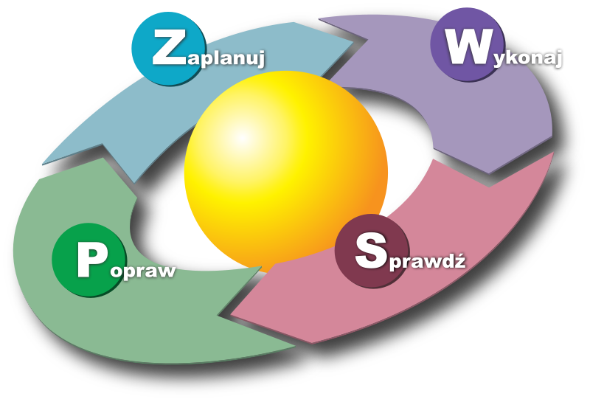
Prezentacja narzędzia do monitorowania realizacji podstawy programowej kształcenia w zawodach dla pięcioletniego technikum
Monitorowanie realizacji podstawy programowej
przewodniczący Zespołu Wsparcia Edukacji Zawodowej w województwie mazowieckim
Marek Tomasiewicz

Slide 2
Rozporządzenie Ministra Edukacji Narodowej z dnia 16 maja 2019 r. w sprawie podstaw programowych kształcenia w zawodach szkolnictwa branżowego oraz dodatkowych umiejętności zawodowych w zakresie wybranych zawodów szkolnictwa branżowego (Dz. U. z 2019 poz. 991 ze zm.).
Narzędzie do monitorowania realizacji podstawy programowej.
Rozporządzenie Ministra Edukacji Narodowej z dnia 11 marca 2020 r. zmieniające rozporządzenie w sprawie podstaw programowych kształcenia w zawodach szkolnictwa branżowego oraz dodatkowych umiejętności zawodowych w zakresie wybranych zawodów szkolnictwa branżowego (Dz. U. z 2020 poz. 635)

Slide 3
Narzędzie do monitorowania realizacji podstawy programowej.
Narzędzie obejmuje:
Założenia nowej podstawy programowej do przedmiotów zawodowych 2019 r. nie tylko w technikum 5 letnim ale również w branżowej szkole I i II stopnia.
Sposób kodowania kwalifikacji zawodowych, jednostek efektów kształcenia i efektów kształcenia.
Zmniejszenie czasu pracy dyrektora i zespołów zawodowych w zakresie analizy podstawy programowej kształcenia w zawodach.
Jednoczesne korzystanie z programu przez wielu nauczycieli oraz informację zwrotną o realizacji podstawy programowej dla dyrektora i nauczycieli.
Możliwość równomiernego zaplanowania podstawy programowej z uwzględnieniem możliwości edukacyjnych uczniów.

Slide 4
Narzędzie do monitorowania realizacji podstawy programowej.
Narzędzie obejmuje:
Możliwość projektowania cyklu kształcenia i jego modyfikacji w zależności od okoliczności, w tym również podczas kształcenia zdalnego.
Znajomość rozplanowanych treści wynikających z podstawy programowej przed rozpoczęciem procesu kształcenia.
Indywidualizację pracy nauczycieli w zakresie planowania i realizacji, poprzez zespołowe zbiorcze analizowanie wprowadzonych danych.
Natychmiastową identyfikację niezaplanowanych i niezrealizowanych efektów kształcenia w zbiorczym podsumowaniu.
Kształtowanie kompetencji kluczowych w zakresie wykorzystywania narzędzi cyfrowych przez nauczycieli.

Slide 5
Narzędzie do monitorowania realizacji podstawy programowej.
Idea narzędzia
Nauczyciel 1
Nauczyciel 2
Nauczyciel 3
Nauczyciel 4
Nauczyciel 5
Nauczyciel 9
Nauczyciel 6
DYREKTOR SZKOŁY
Nauczyciel 7
Nauczyciel 8

Slide 6
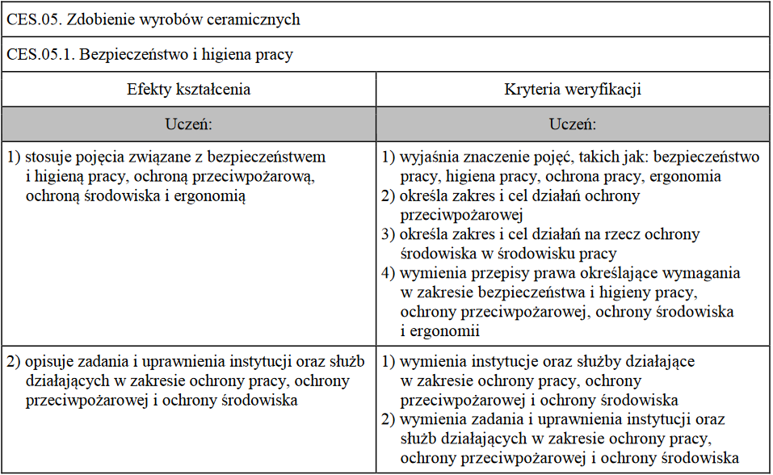
Narzędzie do monitorowania realizacji podstawy programowej.
Dane potrzebne do procesu kodowania arkusza z podstawy programowej …z 2019r.
→ Nazwa i symbol kwalifikacji w zawodzie
→ Nazwa i symbol jednostki efektów kształcenia

Slide 7
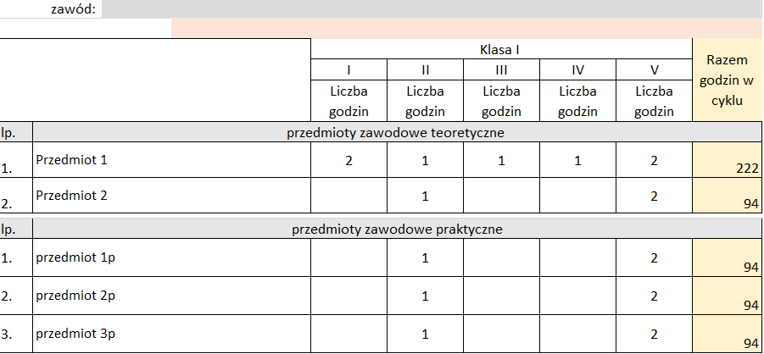
Szkolny plan nauczania
Narzędzie do monitorowania realizacji podstawy programowej.
Symbol cyfrowy

Slide 8
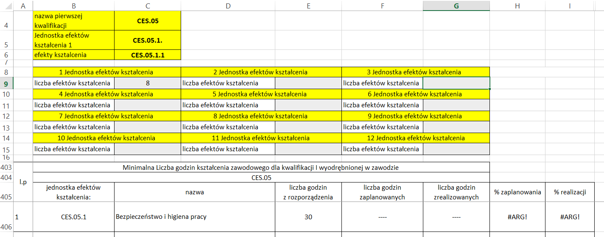
Narzędzie do monitorowania realizacji podstawy programowej.
Kodowanie I kwalifikacji w zawodzie

Slide 9
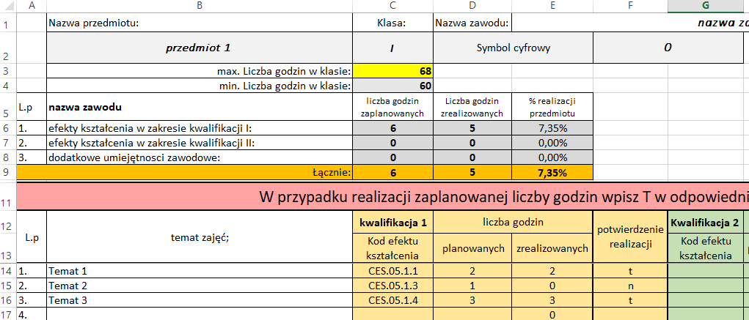
Kodowanie efektów kształcenia w arkuszu dla nauczyciela
Narzędzie do monitorowania realizacji podstawy programowej.

Slide 10
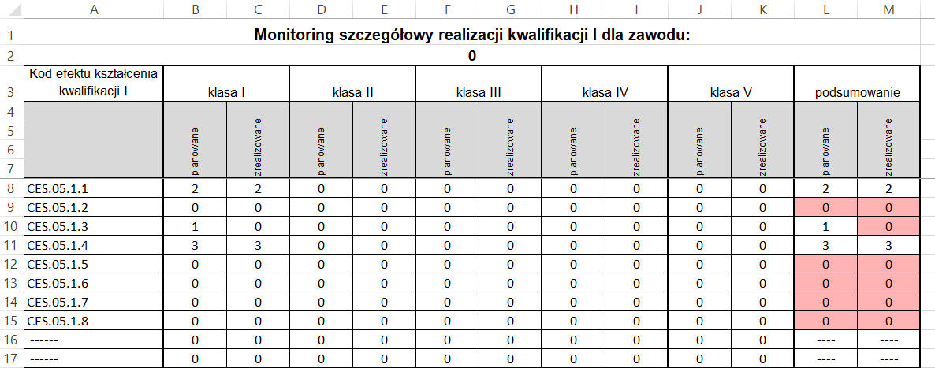
Arkusz Monitoringu planowania i realizacji I kwalifikacji w zawodzie – arkusz dla dyrektora
Narzędzie do monitorowania realizacji podstawy programowej.

Slide 11
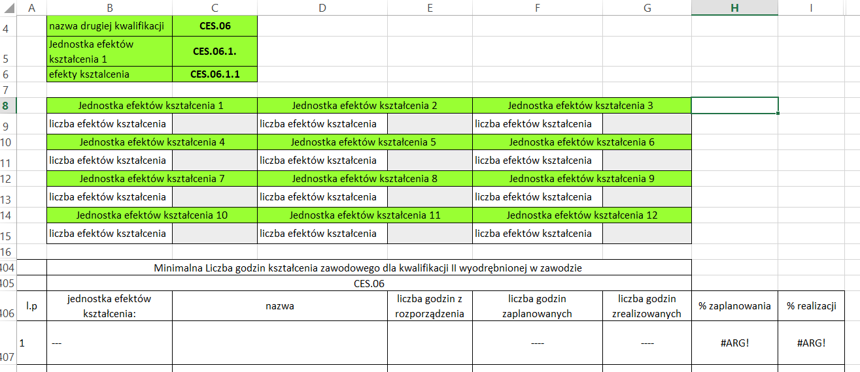
Narzędzie do monitorowania realizacji podstawy programowej.
Kodowanie II kwalifikacji w zawodzie

Slide 12
Narzędzie do monitorowania realizacji podstawy programowej.
Kodowanie efektów kształcenia w arkuszu dla nauczyciela

Slide 13
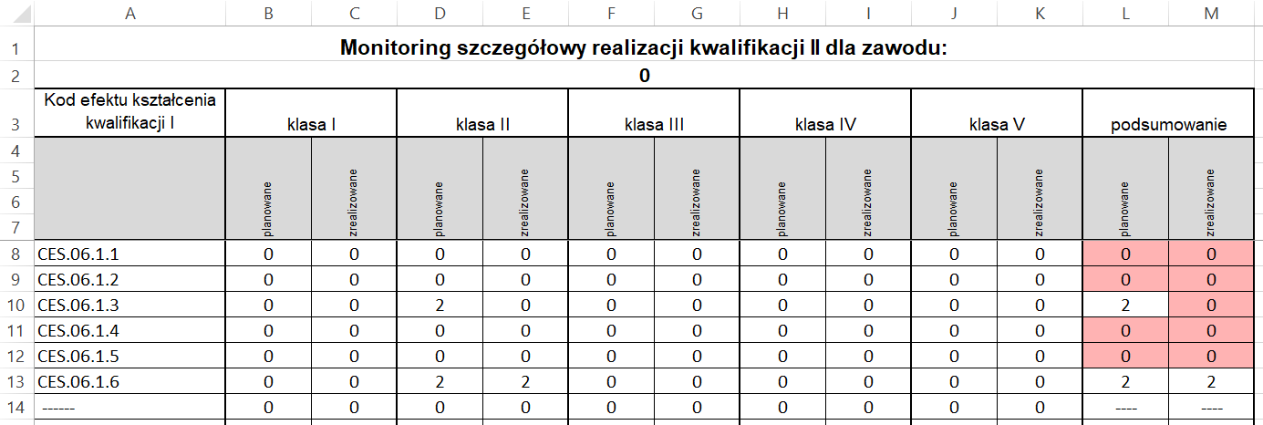
Narzędzie do monitorowania realizacji podstawy programowej.
Arkusz Monitoringu planowania i realizacji II kwalifikacji w zawodzie – arkusz dla dyrektora

Slide 14
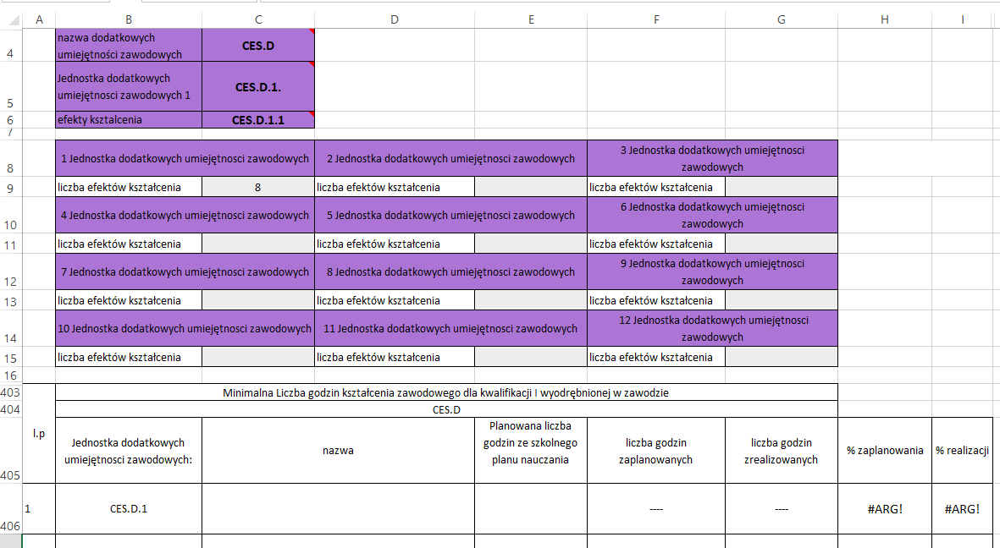
Narzędzie do monitorowania realizacji podstawy programowej.
Kodowanie dodatkowych umiejętności zawodowych

Slide 15
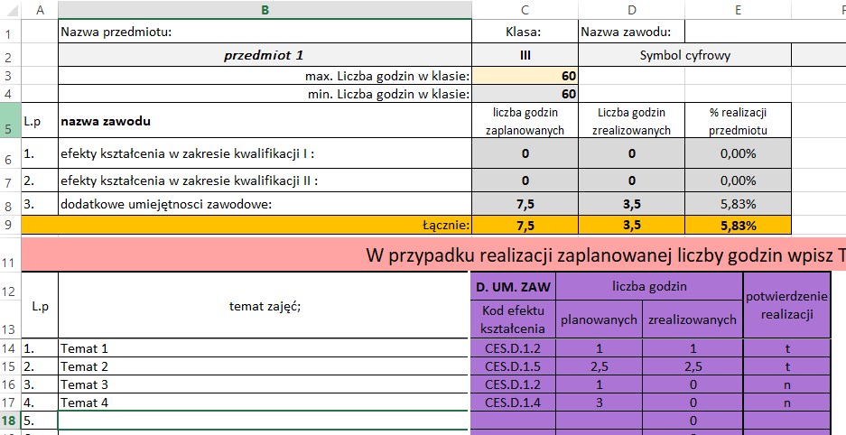
Narzędzie do monitorowania realizacji podstawy programowej.
Kodowanie dodatkowych umiejętności zawodowych w arkuszu dla nauczyciela

Slide 16
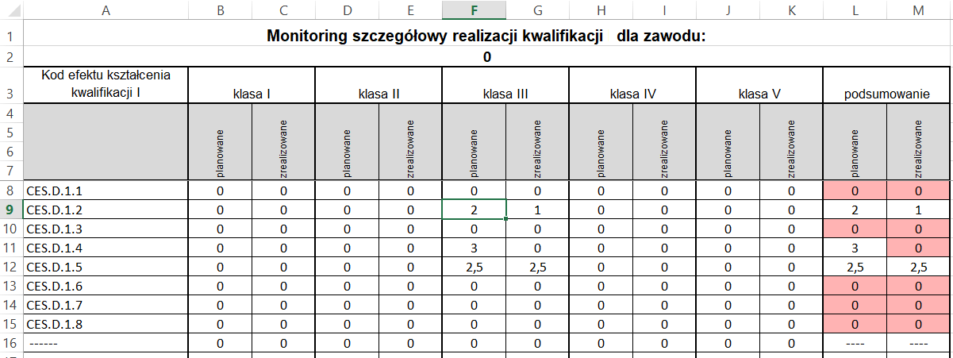
Arkusz Monitoringu planowania i realizacji kwalifikacji dodatkowych w zawodzie – arkusz dla dyrektora
Narzędzie do monitorowania realizacji podstawy programowej.

Slide 17
Narzędzie do monitorowania realizacji podstawy programowej.
Aktualizacja danych:
Możliwa tylko i wyłącznie przez plik o nazwie:
00_Program monitorowania_podstawy_programowej_5_letni
Przycisk do aktualizacji danych

Slide 18
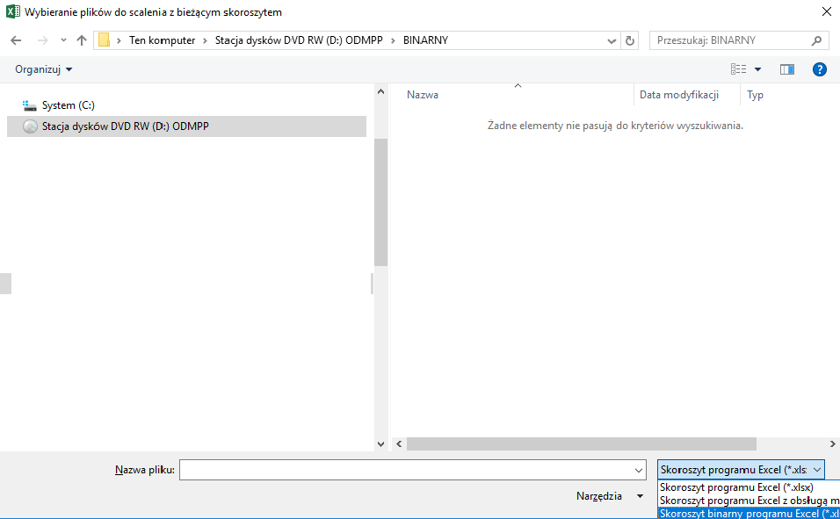
Narzędzie do monitorowania realizacji podstawy programowej.
Aktualizacja danych wskazanie plików do scalenia
Podczas scalania plików należy wybrać opcję:
Skoroszyt binarny programu Excel (*.xlsb)

Slide 19
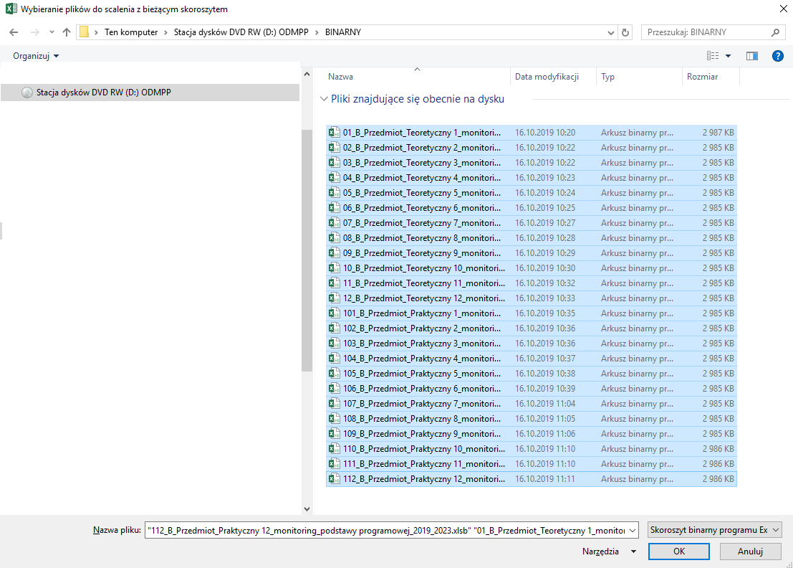
Narzędzie do monitorowania realizacji podstawy programowej.
Aktualizacja danych wskazanie plików do scalenia

Slide 20
Narzędzie do monitorowania realizacji podstawy programowej.

Slide 21
Dziękuję za uwagę
Opracował: Marek Tomasiewicz
przewodniczący Zespołu Wsparcia Edukacji Zawodowej w województwie mazowieckim
Warszawa 04.02.2021 r.

